Slide 1


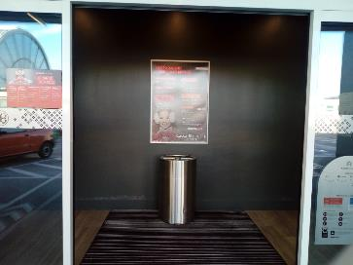
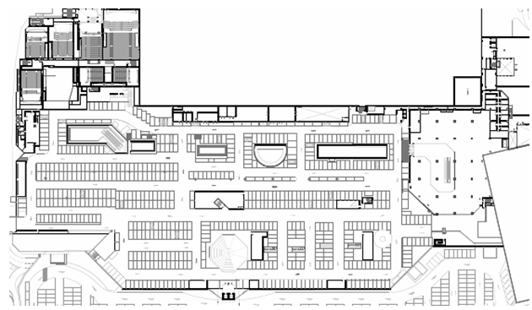
CARTAZES A0
Piso 2
Parede do Hall de Entrada dos dois elevadores Nascente, na Cobertura.

Slide 2
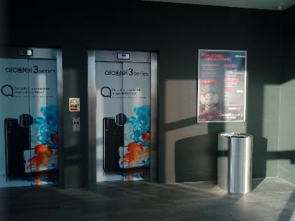
CARTAZES A0
Piso 2
Parede do Hall de Entrada dos dois elevadores Poente, na Cobertura.

Slide 3
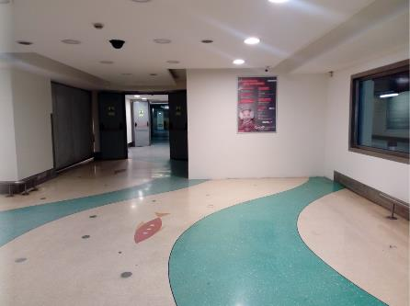
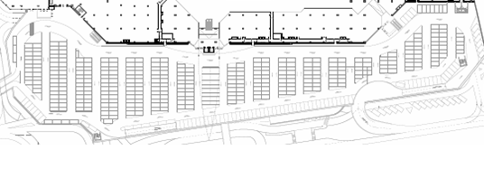
CARTAZES A0
Piso 0+
Parede em frente às rampas.

Slide 4
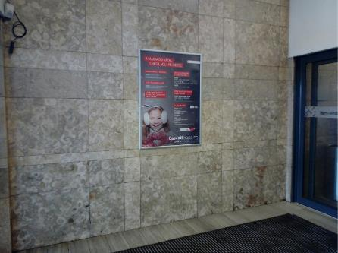
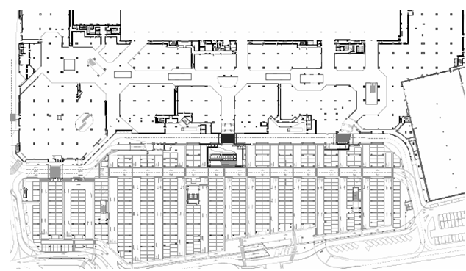
CARTAZES A0
Piso 0
Paredes do Hall da Entrada D.

Slide 5
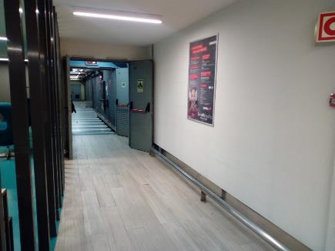
CARTAZES A0
Piso 0
Parede junto ao Mr. Parking Lounge.

Slide 6
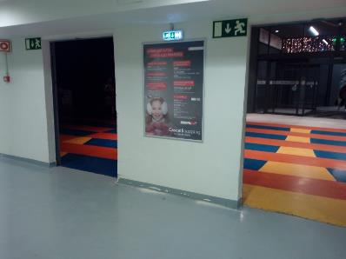
CARTAZES A0
Piso 0
Parede do corredor poente, junto à Entrada C.

Slide 7
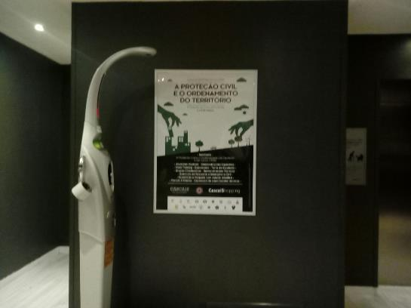

CARTAZES A0
Piso 0
Parede junto ao WC masculino

Slide 8
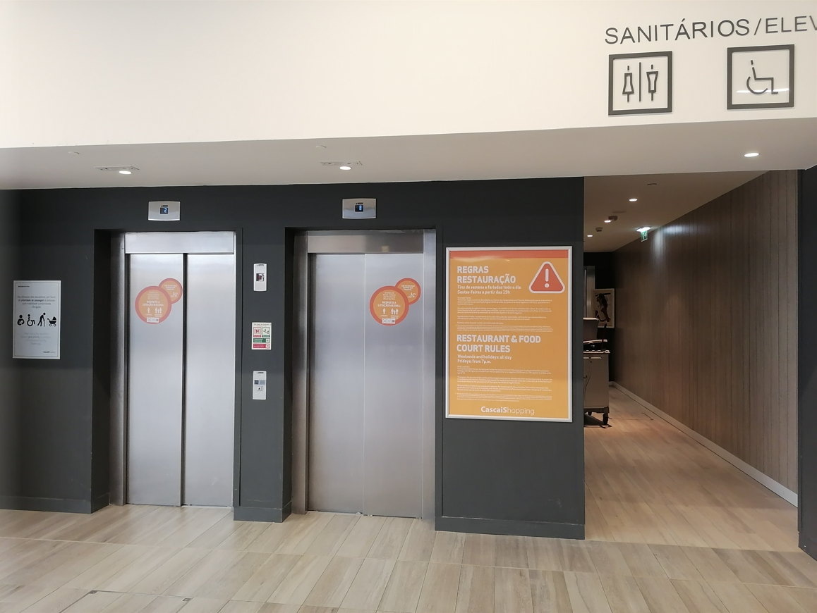
CARTAZES A0
Piso 0
Parede junto ao elevador

